Slide 1
Ⅰ. 자신과의 관계
2. 도덕적인 사람
1
32쪽
2 도덕적인 사람
02
도덕적인 사람이 되려면
어떤 노력을 해야 할까?

Slide 2

Ⅰ. 자신과의 관계
2. 도덕적인 사람
02. 도덕적인 사람이 되려면 어떤 노력을 해야 할까?
1
32쪽
학습 목표
도덕적인 사람의 특성을 설명할 수 있다.
도덕적인 사람이 되려고 노력하는 자세를 지닌다.

Slide 3
Ⅰ. 자신과의 관계
2. 도덕적인 사람
02. 도덕적인 사람이 되려면 어떤 노력을 해야 할까?
1
32쪽
생각 열기
제시문
활동
제2차 세계 대전 중, 독일군 점령지인 폴란드에 독일인 사업가 오스카 쉰들러가 찾아온다. 유대인을 고용하면 인건비를 줄여 큰돈을 벌 수 있다고 생각했기 때문이다. 그런데 독일군이 유대인에게 저지르는 만행을 보며 쉰들러는 양심의 가책을 느끼고, 자신의 공장에 유대인을 고용하여 수용소에서 구해 내기 시작하였다. 독일군에게 협력하는 척하며 유대인을 구하는 과정에서 그는 전 재산을 모두 써 버렸지만, 후회하지 않았다. 그가 수용소에서 구한 유대인은 1,000명이 넘었다. 전쟁이 끝나자 그는 독일군에게 협력했다는 이유로 연합군에게 쫓기는 신세가 된다. 그러한 상황에서도 쉰들러는 유대인을 한 명이라도 더 구하지 못한 것을 아쉬워한다.
- 스티븐 스필버그 감독, 영화 〈쉰들러 리스트〉

Slide 4


Ⅰ. 자신과의 관계
2. 도덕적인 사람
02. 도덕적인 사람이 되려면 어떤 노력을 해야 할까?
1
32쪽
생각 열기
제시문
활동
다음은 영화 <쉰들러 리스트>의 줄거리이다. 주인공인 쉰들러가 양심의 가책을 느낀 뒤 어떤 사람으로 변화했는지 써 보자.
예시 답
자신의 이익만을 중시하는 이기심이나 유대인의 고통에 대한 무관심을 극복하고 유대인의 생명을 구하기 위해 희생하는 도덕적인 사람으로 변화하였다.
경제적인 이익만을 추구하던 사람에서 생명 등과 같은 보편적 가치를 추구하는 도덕적인 사람으로 변화하였다.

Slide 5

Ⅰ. 자신과의 관계
2. 도덕적인 사람
02. 도덕적인 사람이 되려면 어떤 노력을 해야 할까?
1
33쪽
학습하기
도덕적인 사람의 특성
보편적 가치 추구하기
도덕적인 사람은 오로지 자기에게만 이익이 되는 가치보다 보편적 가치를 추구함.
이타적인 마음 지니기
자기중심적인 태도를 버리고 다른 사람을 위하는 마음을 지님.
도덕적 신념 따르기
도덕적인 사람은 도덕적 신념에 따라 살아감.

Slide 6
Ⅰ. 자신과의 관계
2. 도덕적인 사람
02. 도덕적인 사람이 되려면 어떤 노력을 해야 할까?
1
34쪽
빈칸 채우기
도덕적인 사람의 특성
(1) 보편적 가치 추구하기
① ① 보편적 가치 : 언제 어디서나 모든 사람이 추구해야 하는 도덕적인 가치
💡 내 반만 이기면 되는 게 아니라 공정한 경기 규칙을 지킨다
② 도덕적인 사람은 오로지 자기에게만 이익이 되는 가치보다 보편적 가치를 추구함.
(2) 이타적인 마음 지니기
주변 사람들의 어려움과 필요에 ② 관심 을 두고 도와주려고 함.
(1) 보편적 가치 추구하기
① ① 보편적 가치 : 언제 어디서나 모든 사람이 추구해야 하는 도덕적인 가치
💡 내 반만 이기면 되는 게 아니라 공정한 경기 규칙을 지킨다
② 도덕적인 사람은 오로지 자기에게만 이익이 되는 가치보다 보편적 가치를 추구함.
(2) 이타적인 마음 지니기
주변 사람들의 어려움과 필요에 ② 관심 을 두고 도와주려고 함.
(1) 보편적 가치 추구하기
① ① 보편적 가치 : 언제 어디서나 모든 사람이 추구해야 하는 도덕적인 가치
💡 내 반만 이기면 되는 게 아니라 공정한 경기 규칙을 지킨다
② 도덕적인 사람은 오로지 자기에게만 이익이 되는 가치보다 보편적 가치를 추구함.
(2) 이타적인 마음 지니기
주변 사람들의 어려움과 필요에 ② 관심 을 두고 도와주려고 함.
(1) 보편적 가치 추구하기
① ① 보편적 가치 : 언제 어디서나 모든 사람이 추구해야 하는 도덕적인 가치
💡 내 반만 이기면 되는 게 아니라 공정한 경기 규칙을 지킨다
② 도덕적인 사람은 오로지 자기에게만 이익이 되는 가치보다 보편적 가치를 추구함.
(2) 이타적인 마음 지니기
주변 사람들의 어려움과 필요에 ② 관심 을 두고 도와주려고 함.

Slide 7
Ⅰ. 자신과의 관계
2. 도덕적인 사람
02. 도덕적인 사람이 되려면 어떤 노력을 해야 할까?
1
34쪽
빈칸 채우기
도덕적인 사람의 특성 (이어서)
③ 자기중심적인 ④ 태도 를 버리고 다른 사람을 위하는 마음을 지님.
💡 모둠 발표에서 말 못 한 친구에게 먼저 차례를 넘긴다
(3) 도덕적 신념 따르기
⑤ 도덕적 ⑥ 신념 : 도덕적으로 옳다고 여기는 것을 굳게 믿고 그것을 실현하려는 강한 의지
💡 “다들 해도 나는 시험 부정은 안 해.”
도덕적인 사람은 도덕적 신념에 따라 살아감.
③ 자기중심적인 ④ 태도 를 버리고 다른 사람을 위하는 마음을 지님.
💡 모둠 발표에서 말 못 한 친구에게 먼저 차례를 넘긴다
(3) 도덕적 신념 따르기
⑤ 도덕적 ⑥ 신념 : 도덕적으로 옳다고 여기는 것을 굳게 믿고 그것을 실현하려는 강한 의지
💡 “다들 해도 나는 시험 부정은 안 해.”
도덕적인 사람은 도덕적 신념에 따라 살아감.
③ 자기중심적인 ④ 태도 를 버리고 다른 사람을 위하는 마음을 지님.
💡 모둠 발표에서 말 못 한 친구에게 먼저 차례를 넘긴다
(3) 도덕적 신념 따르기
⑤ 도덕적 ⑥ 신념 : 도덕적으로 옳다고 여기는 것을 굳게 믿고 그것을 실현하려는 강한 의지
💡 “다들 해도 나는 시험 부정은 안 해.”
도덕적인 사람은 도덕적 신념에 따라 살아감.
③ 자기중심적인 ④ 태도 를 버리고 다른 사람을 위하는 마음을 지님.
💡 모둠 발표에서 말 못 한 친구에게 먼저 차례를 넘긴다
(3) 도덕적 신념 따르기
⑤ 도덕적 ⑥ 신념 : 도덕적으로 옳다고 여기는 것을 굳게 믿고 그것을 실현하려는 강한 의지
💡 “다들 해도 나는 시험 부정은 안 해.”
도덕적인 사람은 도덕적 신념에 따라 살아감.
③ 자기중심적인 ④ 태도 를 버리고 다른 사람을 위하는 마음을 지님.
💡 모둠 발표에서 말 못 한 친구에게 먼저 차례를 넘긴다
(3) 도덕적 신념 따르기
⑤ 도덕적 ⑥ 신념 : 도덕적으로 옳다고 여기는 것을 굳게 믿고 그것을 실현하려는 강한 의지
💡 “다들 해도 나는 시험 부정은 안 해.”
도덕적인 사람은 도덕적 신념에 따라 살아감.
③ 자기중심적인 ④ 태도 를 버리고 다른 사람을 위하는 마음을 지님.
💡 모둠 발표에서 말 못 한 친구에게 먼저 차례를 넘긴다
(3) 도덕적 신념 따르기
⑤ 도덕적 ⑥ 신념 : 도덕적으로 옳다고 여기는 것을 굳게 믿고 그것을 실현하려는 강한 의지
💡 “다들 해도 나는 시험 부정은 안 해.”
도덕적인 사람은 도덕적 신념에 따라 살아감.
③ 자기중심적인 ④ 태도 를 버리고 다른 사람을 위하는 마음을 지님.
💡 모둠 발표에서 말 못 한 친구에게 먼저 차례를 넘긴다
(3) 도덕적 신념 따르기
⑤ 도덕적 ⑥ 신념 : 도덕적으로 옳다고 여기는 것을 굳게 믿고 그것을 실현하려는 강한 의지
💡 “다들 해도 나는 시험 부정은 안 해.”
도덕적인 사람은 도덕적 신념에 따라 살아감.

Slide 8
Ⅰ. 자신과의 관계
2. 도덕적인 사람
02. 도덕적인 사람이 되려면 어떤 노력을 해야 할까?
1
34쪽
더해 보기
사상가의 말
“우리는 정의로운 일을 함으로써 정의롭게 되고, 용감한 일을 함으로써 용감해진다”
— 아리스토텔레스, 『니코마코스 윤리학』 제2권
덕은 습관으로 자란다
Notes:
덕은 습관에서
아리스토텔레스는 집 짓는 사람이 집을 지으며 목수가 되고 악기를 연주하며 연주자가 되듯, 덕도 행동을 되풀이하여 몸에 밴다고 보았다. 그래서 어릴 때부터 어떤 습관을 들이느냐가 매우 중요하다고 했다.
발문 “운동이나 악기를 배울 때와 착한 사람이 되는 것은 무엇이 닮았을까?”

Slide 9
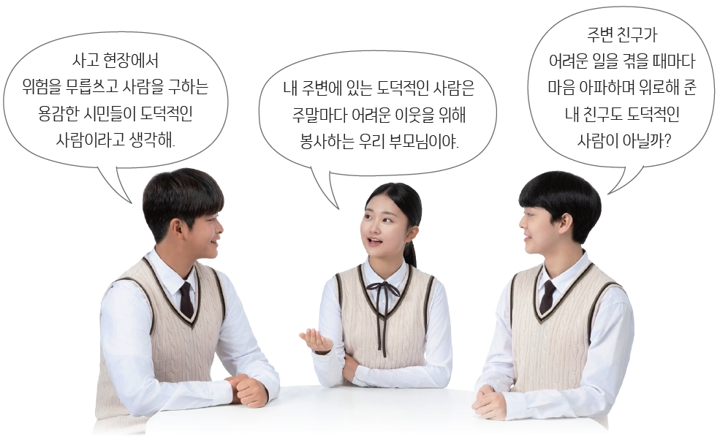
Ⅰ. 자신과의 관계
2. 도덕적인 사람
02. 도덕적인 사람이 되려면 어떤 노력을 해야 할까?
1
33쪽
생각하기
그림
활동

Slide 10
Ⅰ. 자신과의 관계
2. 도덕적인 사람
02. 도덕적인 사람이 되려면 어떤 노력을 해야 할까?
1
33쪽
생각하기
그림
활동
내 주변에 있는 도덕적인 사람은 누구인지 쓰고, 그렇게 생각한 까닭과 본받을 점을 써 보자.
예시 답
도덕적인 사람:
그렇게 생각한 까닭:
본받을 점:
부모님
주변의 가난한 이웃들에게 꾸준히 기부하시고 주말에는 봉사 활동도 하시기 때문
주변의 이웃을 사랑하고 배려하는 이타적인 마음

Slide 11
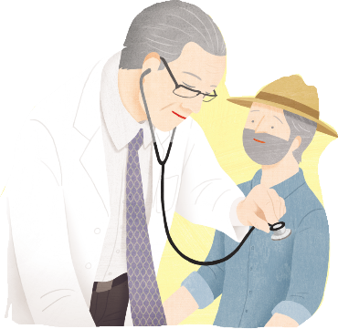
Ⅰ. 자신과의 관계
2. 도덕적인 사람
02. 도덕적인 사람이 되려면 어떤 노력을 해야 할까?
1
34쪽
탐구하기
제시문
활동
장기려 박사는 다른 무엇보다 환자의 생명을 소중히 여긴 의사였다. 그가 부유한 삶이 보장된 길을 포기하고, 시골 마을에 작은 병원을 차려 가난하여 병을 치료받지 못하는 환자를 돌보기로 결심한 것도 그 때문이었다.
한 농부가 입원했을 때의 일이다. 농부는 병이 다 낫고도 입원비를 낼 돈이 없어 퇴원할 수 없었다. 농부의 사정을 안타깝게 여긴 장 박사는 농부가 입원비를 내지 않도록 하려고 “내가 밤에 문을 열어 놓을 테니 살짝 도망치세요.”라고 제안하였다. 다음 날, 장 박사가 병원 뒷문을 열어 놓고 차비까지 쥐여 주자 농부는 고마움에 한없이 눈물을 흘렸다.

Slide 12
Ⅰ. 자신과의 관계
2. 도덕적인 사람
02. 도덕적인 사람이 되려면 어떤 노력을 해야 할까?
1
34쪽
탐구하기
제시문
활동
가난한 이웃을 위해 아낌없이 자기 것을 나누었던 장기려 박사의 봉사는 그가 세상을 떠나는 날까지 계속되었다. 아직도 사람들은 그를 도덕적인 사람으로 기억하며 존경하고 있다.
- 지강유철, 《장기려, 그 사람》

Slide 13
Ⅰ. 자신과의 관계
2. 도덕적인 사람
02. 도덕적인 사람이 되려면 어떤 노력을 해야 할까?
1
34쪽
탐구하기
제시문
활동
장기려 박사를 도덕적인 사람으로 볼 수 있는 까닭은 무엇인지 써 보자.
예시 답
생명, 자유, 평등, 정의, 평화와 같은 보편적 가치를 추구하고 있기 때문
어려운 주변 사람들을 도와주려는 이타적인 마음을 지니고 있기 때문
병든 사람들을 위해 헌신하겠다는 도덕적 신념에 따라 살기 때문

Slide 14
Ⅰ. 자신과의 관계
2. 도덕적인 사람
02. 도덕적인 사람이 되려면 어떤 노력을 해야 할까?
1
35쪽
학습하기
도덕적인 사람이 되기 위한 노력
도덕적 앎과 도덕적 사고 능력 지니기
도덕적으로 행동하려면 어떤 상황이 도덕적 문제 상황임을 알고, 무엇이 옳고 그른지 명확하게 판단할 수 있어야 함.
도덕적 성찰하기
마음을 반성하고 살펴 생각과 행동에 잘못이나 부족함이 없는지 살펴봄.
도덕적 실천 의지와 용기 기르기
이기심이나 귀찮음 등을 극복하고 도덕적 행동을 실천하도록 도와줌.

Slide 15
Ⅰ. 자신과의 관계
2. 도덕적인 사람
02. 도덕적인 사람이 되려면 어떤 노력을 해야 할까?
1
35쪽
빈칸 채우기
도덕적인 사람이 되기 위한 노력
(1) 도덕적 ⑦ 앎 과 도덕적 ⑧ 사고 ⑨ 능력 지니기 : 도덕적으로 행동하려면 어떤 상황이 도덕적 문제 상황임을 알고, 무엇이 옳고 그른지 명확하게 판단할 수 있어야 함.
💡 ‘이 장난이 친구에게 상처가 될까?’를 먼저 따져 본다
(2) 도덕적 ⑩ 성찰 하기 : 마음을 반성하고 살펴 생각과 행동에 잘못이나 부족함이 없는지 살펴봄.
💡 하루를 마치며 세 가지 질문 — 증자의 일일삼성
(3) 도덕적 ⑪ 실천 ⑫ 의지 와 ⑬ 용기 기르기 : 이기심이나 귀찮음 등을 극복하고 도덕적 행동을 실천하도록 도와줌.
💡 떨리지만 손을 들고 “그건 잘못된 것 같아.”라고 말하기
(1) 도덕적 ⑦ 앎 과 도덕적 ⑧ 사고 ⑨ 능력 지니기 : 도덕적으로 행동하려면 어떤 상황이 도덕적 문제 상황임을 알고, 무엇이 옳고 그른지 명확하게 판단할 수 있어야 함.
💡 ‘이 장난이 친구에게 상처가 될까?’를 먼저 따져 본다
(2) 도덕적 ⑩ 성찰 하기 : 마음을 반성하고 살펴 생각과 행동에 잘못이나 부족함이 없는지 살펴봄.
💡 하루를 마치며 세 가지 질문 — 증자의 일일삼성
(3) 도덕적 ⑪ 실천 ⑫ 의지 와 ⑬ 용기 기르기 : 이기심이나 귀찮음 등을 극복하고 도덕적 행동을 실천하도록 도와줌.
💡 떨리지만 손을 들고 “그건 잘못된 것 같아.”라고 말하기
(1) 도덕적 ⑦ 앎 과 도덕적 ⑧ 사고 ⑨ 능력 지니기 : 도덕적으로 행동하려면 어떤 상황이 도덕적 문제 상황임을 알고, 무엇이 옳고 그른지 명확하게 판단할 수 있어야 함.
💡 ‘이 장난이 친구에게 상처가 될까?’를 먼저 따져 본다
(2) 도덕적 ⑩ 성찰 하기 : 마음을 반성하고 살펴 생각과 행동에 잘못이나 부족함이 없는지 살펴봄.
💡 하루를 마치며 세 가지 질문 — 증자의 일일삼성
(3) 도덕적 ⑪ 실천 ⑫ 의지 와 ⑬ 용기 기르기 : 이기심이나 귀찮음 등을 극복하고 도덕적 행동을 실천하도록 도와줌.
💡 떨리지만 손을 들고 “그건 잘못된 것 같아.”라고 말하기
(1) 도덕적 ⑦ 앎 과 도덕적 ⑧ 사고 ⑨ 능력 지니기 : 도덕적으로 행동하려면 어떤 상황이 도덕적 문제 상황임을 알고, 무엇이 옳고 그른지 명확하게 판단할 수 있어야 함.
💡 ‘이 장난이 친구에게 상처가 될까?’를 먼저 따져 본다
(2) 도덕적 ⑩ 성찰 하기 : 마음을 반성하고 살펴 생각과 행동에 잘못이나 부족함이 없는지 살펴봄.
💡 하루를 마치며 세 가지 질문 — 증자의 일일삼성
(3) 도덕적 ⑪ 실천 ⑫ 의지 와 ⑬ 용기 기르기 : 이기심이나 귀찮음 등을 극복하고 도덕적 행동을 실천하도록 도와줌.
💡 떨리지만 손을 들고 “그건 잘못된 것 같아.”라고 말하기
(1) 도덕적 ⑦ 앎 과 도덕적 ⑧ 사고 ⑨ 능력 지니기 : 도덕적으로 행동하려면 어떤 상황이 도덕적 문제 상황임을 알고, 무엇이 옳고 그른지 명확하게 판단할 수 있어야 함.
💡 ‘이 장난이 친구에게 상처가 될까?’를 먼저 따져 본다
(2) 도덕적 ⑩ 성찰 하기 : 마음을 반성하고 살펴 생각과 행동에 잘못이나 부족함이 없는지 살펴봄.
💡 하루를 마치며 세 가지 질문 — 증자의 일일삼성
(3) 도덕적 ⑪ 실천 ⑫ 의지 와 ⑬ 용기 기르기 : 이기심이나 귀찮음 등을 극복하고 도덕적 행동을 실천하도록 도와줌.
💡 떨리지만 손을 들고 “그건 잘못된 것 같아.”라고 말하기
(1) 도덕적 ⑦ 앎 과 도덕적 ⑧ 사고 ⑨ 능력 지니기 : 도덕적으로 행동하려면 어떤 상황이 도덕적 문제 상황임을 알고, 무엇이 옳고 그른지 명확하게 판단할 수 있어야 함.
💡 ‘이 장난이 친구에게 상처가 될까?’를 먼저 따져 본다
(2) 도덕적 ⑩ 성찰 하기 : 마음을 반성하고 살펴 생각과 행동에 잘못이나 부족함이 없는지 살펴봄.
💡 하루를 마치며 세 가지 질문 — 증자의 일일삼성
(3) 도덕적 ⑪ 실천 ⑫ 의지 와 ⑬ 용기 기르기 : 이기심이나 귀찮음 등을 극복하고 도덕적 행동을 실천하도록 도와줌.
💡 떨리지만 손을 들고 “그건 잘못된 것 같아.”라고 말하기
(1) 도덕적 ⑦ 앎 과 도덕적 ⑧ 사고 ⑨ 능력 지니기 : 도덕적으로 행동하려면 어떤 상황이 도덕적 문제 상황임을 알고, 무엇이 옳고 그른지 명확하게 판단할 수 있어야 함.
💡 ‘이 장난이 친구에게 상처가 될까?’를 먼저 따져 본다
(2) 도덕적 ⑩ 성찰 하기 : 마음을 반성하고 살펴 생각과 행동에 잘못이나 부족함이 없는지 살펴봄.
💡 하루를 마치며 세 가지 질문 — 증자의 일일삼성
(3) 도덕적 ⑪ 실천 ⑫ 의지 와 ⑬ 용기 기르기 : 이기심이나 귀찮음 등을 극복하고 도덕적 행동을 실천하도록 도와줌.
💡 떨리지만 손을 들고 “그건 잘못된 것 같아.”라고 말하기
(1) 도덕적 ⑦ 앎 과 도덕적 ⑧ 사고 ⑨ 능력 지니기 : 도덕적으로 행동하려면 어떤 상황이 도덕적 문제 상황임을 알고, 무엇이 옳고 그른지 명확하게 판단할 수 있어야 함.
💡 ‘이 장난이 친구에게 상처가 될까?’를 먼저 따져 본다
(2) 도덕적 ⑩ 성찰 하기 : 마음을 반성하고 살펴 생각과 행동에 잘못이나 부족함이 없는지 살펴봄.
💡 하루를 마치며 세 가지 질문 — 증자의 일일삼성
(3) 도덕적 ⑪ 실천 ⑫ 의지 와 ⑬ 용기 기르기 : 이기심이나 귀찮음 등을 극복하고 도덕적 행동을 실천하도록 도와줌.
💡 떨리지만 손을 들고 “그건 잘못된 것 같아.”라고 말하기
(1) 도덕적 ⑦ 앎 과 도덕적 ⑧ 사고 ⑨ 능력 지니기 : 도덕적으로 행동하려면 어떤 상황이 도덕적 문제 상황임을 알고, 무엇이 옳고 그른지 명확하게 판단할 수 있어야 함.
💡 ‘이 장난이 친구에게 상처가 될까?’를 먼저 따져 본다
(2) 도덕적 ⑩ 성찰 하기 : 마음을 반성하고 살펴 생각과 행동에 잘못이나 부족함이 없는지 살펴봄.
💡 하루를 마치며 세 가지 질문 — 증자의 일일삼성
(3) 도덕적 ⑪ 실천 ⑫ 의지 와 ⑬ 용기 기르기 : 이기심이나 귀찮음 등을 극복하고 도덕적 행동을 실천하도록 도와줌.
💡 떨리지만 손을 들고 “그건 잘못된 것 같아.”라고 말하기
(1) 도덕적 ⑦ 앎 과 도덕적 ⑧ 사고 ⑨ 능력 지니기 : 도덕적으로 행동하려면 어떤 상황이 도덕적 문제 상황임을 알고, 무엇이 옳고 그른지 명확하게 판단할 수 있어야 함.
💡 ‘이 장난이 친구에게 상처가 될까?’를 먼저 따져 본다
(2) 도덕적 ⑩ 성찰 하기 : 마음을 반성하고 살펴 생각과 행동에 잘못이나 부족함이 없는지 살펴봄.
💡 하루를 마치며 세 가지 질문 — 증자의 일일삼성
(3) 도덕적 ⑪ 실천 ⑫ 의지 와 ⑬ 용기 기르기 : 이기심이나 귀찮음 등을 극복하고 도덕적 행동을 실천하도록 도와줌.
💡 떨리지만 손을 들고 “그건 잘못된 것 같아.”라고 말하기
(1) 도덕적 ⑦ 앎 과 도덕적 ⑧ 사고 ⑨ 능력 지니기 : 도덕적으로 행동하려면 어떤 상황이 도덕적 문제 상황임을 알고, 무엇이 옳고 그른지 명확하게 판단할 수 있어야 함.
💡 ‘이 장난이 친구에게 상처가 될까?’를 먼저 따져 본다
(2) 도덕적 ⑩ 성찰 하기 : 마음을 반성하고 살펴 생각과 행동에 잘못이나 부족함이 없는지 살펴봄.
💡 하루를 마치며 세 가지 질문 — 증자의 일일삼성
(3) 도덕적 ⑪ 실천 ⑫ 의지 와 ⑬ 용기 기르기 : 이기심이나 귀찮음 등을 극복하고 도덕적 행동을 실천하도록 도와줌.
💡 떨리지만 손을 들고 “그건 잘못된 것 같아.”라고 말하기
Notes:
교과서 35쪽 읽기
벤저민 프랭클린은 수첩 한 쪽마다 지킬 덕목을 적고, 잘못한 날은 검은 점을 찍으며 스스로를 돌아보았다(『프랭클린 자서전』). 활동 화면 4의 ‘인격 자화상’과 연결.

Slide 16
Ⅰ. 자신과의 관계
2. 도덕적인 사람
02. 도덕적인 사람이 되려면 어떤 노력을 해야 할까?
1
35쪽
더해 보기
기름 덮인 바다에 모인 123만 명
2007년 12월 · 충남 태안
12월 7일 · 유조선과 해상 크레인이 부딪혀 원유가 바다로 쏟아지다
그 겨울 · 전국에서 모인 사람들이 흡착포로 바위를 닦다
123만 명 · 자원봉사로 되살린 바다
2022 · 그 기록 22만여 건이 유네스코 세계기록유산 아시아·태평양 목록에 오르다
❓ 무엇이 그들을 겨울 바다로 오게 했을까?
2007년 12월 · 충남 태안
12월 7일 · 유조선과 해상 크레인이 부딪혀 원유가 바다로 쏟아지다
그 겨울 · 전국에서 모인 사람들이 흡착포로 바위를 닦다
123만 명 · 자원봉사로 되살린 바다
2022 · 그 기록 22만여 건이 유네스코 세계기록유산 아시아·태평양 목록에 오르다
❓ 무엇이 그들을 겨울 바다로 오게 했을까?
Notes:
실제 사례 · 태안 기름 유출 사고
2007년 12월 7일 태안 앞바다에서 유조선 허베이 스피리트호와 크레인선이 충돌해 많은 원유가 쏟아졌다. 해안이 검게 덮였고, 전국에서 약 123만 명의 자원봉사자가 찾아와 손으로 기름을 닦았다.
2022년 11월 이 과정에서 만들어진 민간 기록 22만여 건이 유네스코 세계기록유산 아시아·태평양 지역목록에 올랐다.
발문 “123만 명 가운데 한 사람이었다면, 무엇을 느꼈을까?” → 공감, 책임감, 연대. 한 사람의 인격이 모여 공동체의 품격이 된다.

Slide 17
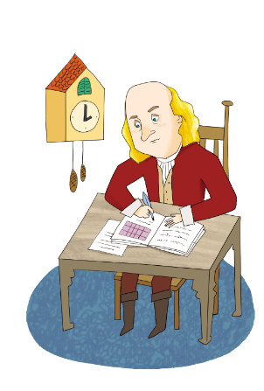
Ⅰ. 자신과의 관계
2. 도덕적인 사람
02. 도덕적인 사람이 되려면 어떤 노력을 해야 할까?
1
35쪽
읽어 보기
다음 글을 읽어 보자.
나는 언제나 잘못을 저지르지 않고 살기를 바랐다. 그러나 나는 곧 그것이 무척 어려운 일임을 알아챘다. 한 가지 잘못을 저지르지 않으려고 조심하다 보면 어느새 다른 잘못을 저지르는 나를 발견하고 이따금 당황하고는 하였다.
하루하루 내가 실천한 바를 살펴볼 필요가 있다고 생각한 나는 다음과 같은 방법을 생각해 냈다. 조그마한 수첩 한 쪽마다 내가 지켜야 할 덕목을 차례대로 적고, 일주일 동안 어떤 덕목에서 잘못을 저질렀다면 검은색 점으로 표시하였다.
- 벤저민 프랭클린, 《벤저민 프랭클린 자서전》

Slide 18
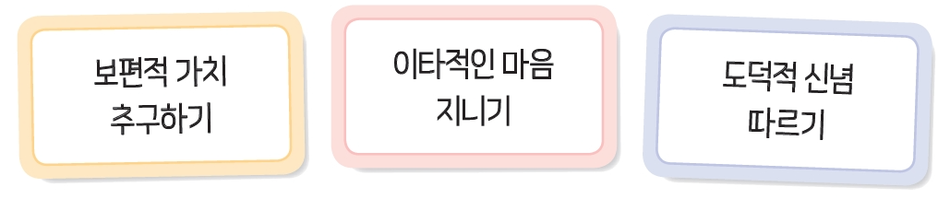
Ⅰ. 자신과의 관계
2. 도덕적인 사람
02. 도덕적인 사람이 되려면 어떤 노력을 해야 할까?
1
36쪽
2
더 깊이 실천하기
도덕적인 사람으로 성장하기 위한 좌우명 명찰 만들기
1. 도덕적인 사람의 특성 중 내가 실천하고 싶은 특성 한 가지를 고르고, 관련 명언이나 문구 등을 찾아 써 보자.
예시 답

Slide 19
Ⅰ. 자신과의 관계
2. 도덕적인 사람
02. 도덕적인 사람이 되려면 어떤 노력을 해야 할까?
1
36쪽
2
더 깊이 실천하기
도덕적인 사람으로 성장하기 위한 좌우명 명찰 만들기
1. 도덕적인 사람의 특성 중 내가 실천하고 싶은 특성 한 가지를 고르고, 관련 명언이나 문구 등을 찾아 써 보자.
예시 답
• 도덕적인 사람의 특성
예시 답
이타적인 마음 지니기
• 관련 명언이나 문구 등
오른손이 하는 일을 왼손이 모르게 하라.

Slide 20
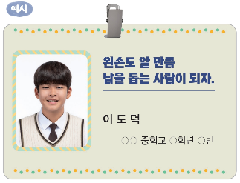
Ⅰ. 자신과의 관계
2. 도덕적인 사람
02. 도덕적인 사람이 되려면 어떤 노력을 해야 할까?
1
36쪽
2
더 깊이 실천하기
도덕적인 사람으로 성장하기 위한 좌우명 명찰 만들기
2. 1의 내용을 활용하여 나만의 좌우명을 만들어 써 보자.
왼손도 알 만큼 남을 돕는 사람이 되자.
예시 답
3. <활동 자료2>를 활용하여 (2)에 쓴 좌우명을 담은 명찰을 만들어 보자.

Slide 21
Ⅰ. 자신과의 관계
2. 도덕적인 사람
02. 도덕적인 사람이 되려면 어떤 노력을 해야 할까?
1
36쪽
스스로 성찰하기
다음 물음에 답하며 자신의 모습을 성찰해 보자.
나는 도덕적인 사람의 특성을 얼마나 지니고 있는가?
나는 도덕적인 사람이 되기 위해 어떤 노력을 기울이는가?
나의 성찰
예시 답
그동안 물질적 가치만 추구했던 것은 아닌지 반성해 보았다. 나는 도덕적인 사람이 되기 위해 보편적인 가치를 추구할 것이다.

Slide 22
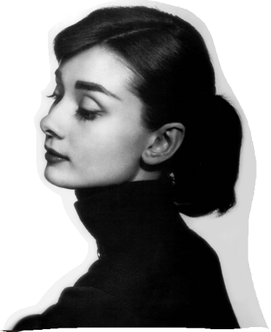
Ⅰ. 자신과의 관계
2. 도덕적인 사람
02. 도덕적인 사람이 되려면 어떤 노력을 해야 할까?
1
37쪽
일상에서 실천하는 도덕 교실
사람을 아름답게 만드는 것은 무엇일까?
<인성>
영화배우로 많은 사랑을 받았던 오드리 헵번은 영화계에서 은퇴한 뒤 도덕적인 행동으로 다시 한번 사랑받는다. 다음 이야기를 읽고 오드리 헵번이 아름다운 사람이었던 까닭을 생각해 보자.
영화배우로 잘 알려진 오드리 헵번은 가난과 굶주림으로 어린 시절을 어렵게 보냈다. 굶주림에 메말라 가던 그를 살린 것은 어떤 구호 단체가 전달한 구호 물품과 식량이었다. 훗날 그는 어린 시절을 회상하며 말하였다.
“절망의 늪에서 저를 구해 준 분들을 위해 이제 제가 봉사할 차례입니다.”

Slide 23

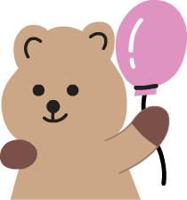
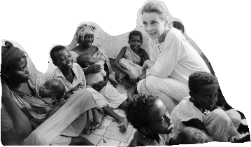
Ⅰ. 자신과의 관계
2. 도덕적인 사람
02. 도덕적인 사람이 되려면 어떤 노력을 해야 할까?
1
37쪽
일상에서 실천하는 도덕 교실
사람을 아름답게 만드는 것은 무엇일까?
<인성>
은퇴한 뒤 그는 성공한 배우로서의 안락한 삶을 뒤로하고, 가난과 굶주림을 겪는 빈곤한 나라의 어린이들을 위해 남은 삶을 헌신하였다.
“어린이 한 명을 구하는 것은 축복입니다. 어린이 백만 명을 구하는 것은 신이 주신 기회입니다.”
오드리 헵번의 이 말은 전 세계 신문 머리기사가 되었고, 세계적인 기부 문화를 불러일으켰다. 훌륭한 사람만이 할 수 있는 일이라고 생각하던 구호 운동에 일반인도 힘을 보탤 수 있다는 인식이 널리 퍼진 것이다.
사람을 진정 아름답게 만드는 것은 도덕적인 행동이 아닐까?
- 알렉산더 워커, 《아름다운 인생 오드리 헵번》
우리의 일상을
되돌아보고
아름다운 사람의 모습에 한 걸음
더 다가갈 방법을
실천해 보자.
실천 톡톡

Slide 24
Ⅰ. 자신과의 관계
2. 도덕적인 사람
02. 도덕적인 사람이 되려면 어떤 노력을 해야 할까?
1
32쪽
1분 체크
학습지 1분 체크 · 맞으면 ○, 틀리면 ✕
1. 언제 어디서나 모든 사람이 추구해야 하는 도덕적인 가치를 ‘보편적 가치’라고 한다. ( ○ / ✕ ) ○
2. 자기중심적인 태도를 버리고 다른 사람을 위하는 마음을 ‘이기적인 마음’이라고 한다. ( ○ / ✕ ) ✕
3. 도덕적 신념이란 도덕적으로 옳다고 여기는 것을 굳게 믿고 그것을 실현하려는 강한 의지를 말한다. ( ○ / ✕ ) ○
4. 도덕적으로 행동하려면 어떤 상황이 도덕적 문제 상황인지 알고, 무엇이 옳거나 그른지 판단할 수 있어야 한다. ( ○ / ✕ ) ○
1. 언제 어디서나 모든 사람이 추구해야 하는 도덕적인 가치를 ‘보편적 가치’라고 한다. ( ○ / ✕ ) ○
2. 자기중심적인 태도를 버리고 다른 사람을 위하는 마음을 ‘이기적인 마음’이라고 한다. ( ○ / ✕ ) ✕
3. 도덕적 신념이란 도덕적으로 옳다고 여기는 것을 굳게 믿고 그것을 실현하려는 강한 의지를 말한다. ( ○ / ✕ ) ○
4. 도덕적으로 행동하려면 어떤 상황이 도덕적 문제 상황인지 알고, 무엇이 옳거나 그른지 판단할 수 있어야 한다. ( ○ / ✕ ) ○
1. 언제 어디서나 모든 사람이 추구해야 하는 도덕적인 가치를 ‘보편적 가치’라고 한다. ( ○ / ✕ ) ○
2. 자기중심적인 태도를 버리고 다른 사람을 위하는 마음을 ‘이기적인 마음’이라고 한다. ( ○ / ✕ ) ✕
3. 도덕적 신념이란 도덕적으로 옳다고 여기는 것을 굳게 믿고 그것을 실현하려는 강한 의지를 말한다. ( ○ / ✕ ) ○
4. 도덕적으로 행동하려면 어떤 상황이 도덕적 문제 상황인지 알고, 무엇이 옳거나 그른지 판단할 수 있어야 한다. ( ○ / ✕ ) ○
1. 언제 어디서나 모든 사람이 추구해야 하는 도덕적인 가치를 ‘보편적 가치’라고 한다. ( ○ / ✕ ) ○
2. 자기중심적인 태도를 버리고 다른 사람을 위하는 마음을 ‘이기적인 마음’이라고 한다. ( ○ / ✕ ) ✕
3. 도덕적 신념이란 도덕적으로 옳다고 여기는 것을 굳게 믿고 그것을 실현하려는 강한 의지를 말한다. ( ○ / ✕ ) ○
4. 도덕적으로 행동하려면 어떤 상황이 도덕적 문제 상황인지 알고, 무엇이 옳거나 그른지 판단할 수 있어야 한다. ( ○ / ✕ ) ○
1. 언제 어디서나 모든 사람이 추구해야 하는 도덕적인 가치를 ‘보편적 가치’라고 한다. ( ○ / ✕ ) ○
2. 자기중심적인 태도를 버리고 다른 사람을 위하는 마음을 ‘이기적인 마음’이라고 한다. ( ○ / ✕ ) ✕
3. 도덕적 신념이란 도덕적으로 옳다고 여기는 것을 굳게 믿고 그것을 실현하려는 강한 의지를 말한다. ( ○ / ✕ ) ○
4. 도덕적으로 행동하려면 어떤 상황이 도덕적 문제 상황인지 알고, 무엇이 옳거나 그른지 판단할 수 있어야 한다. ( ○ / ✕ ) ○
Notes:
학생들이 손으로 ○(머리 위 동그라미) / ✕(팔 엇갈리기)를 먼저 표시한 뒤 클릭해 정답을 보여 준다. ✕ 문장은 어디를 고치면 맞는지 묻는다.

Slide 25
Ⅰ. 자신과의 관계
2. 도덕적인 사람
02. 도덕적인 사람이 되려면 어떤 노력을 해야 할까?
1
32쪽
함께 해 보기
나의 인격 자화상
얼굴 대신 마음을 그려 보자. 요즘의 나는 얼마나 자주 그렇게 행동할까?
① 혼자 생각하기 — 2분 동안 나의 답을 정해 보자
② 짝·모둠과 나누기 — 서로의 까닭을 들어 보자
③ 한 문장으로 발표하기 — “나는 ___ 왜냐하면 ___”
Notes:
수업실 활동 화면(act.html)과 같은 활동입니다.

Slide 26

다음 시간에는
“3. 행복 - 01. 행복의 의미는 무엇일까?”를
배워 보아요.

